Slide 1
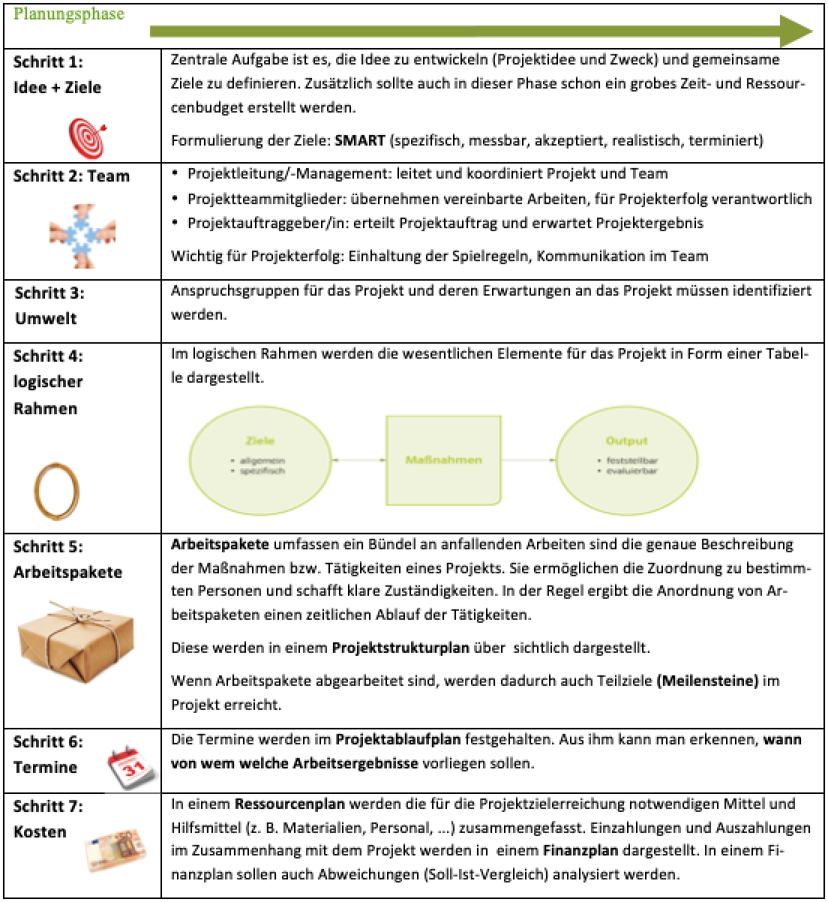
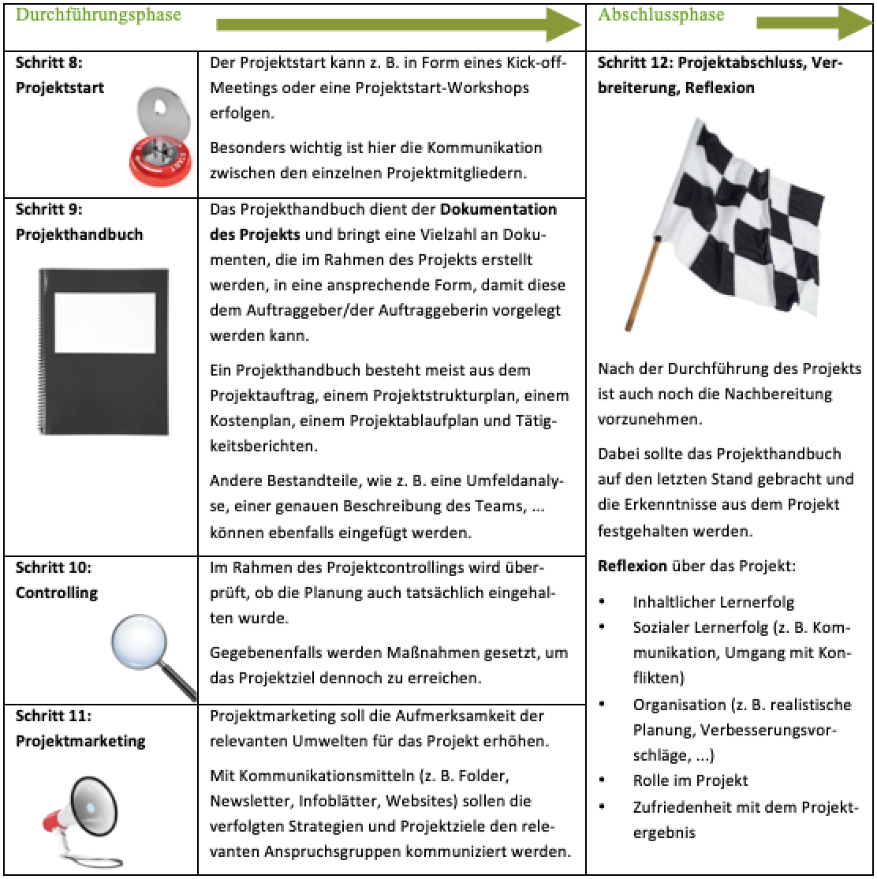
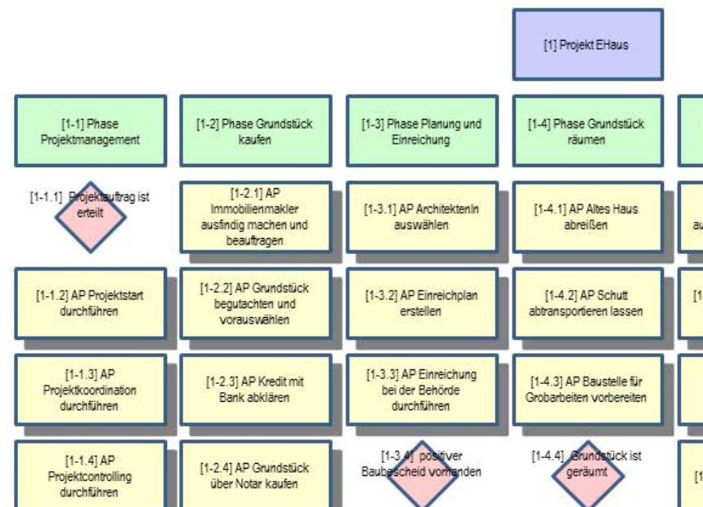
Projektmanagement
Ziel/Kompetenzen:
Projektmanagement definieren können, Projekte anhand von Merkmalen erkennen können
11 Schritte des Projektmanagements beschreiben können
Projektstrukturplan:
Hauptprojektphasen
Arbeitspakete mit Verben und nummeriert
Meilensteine

